Slide 1
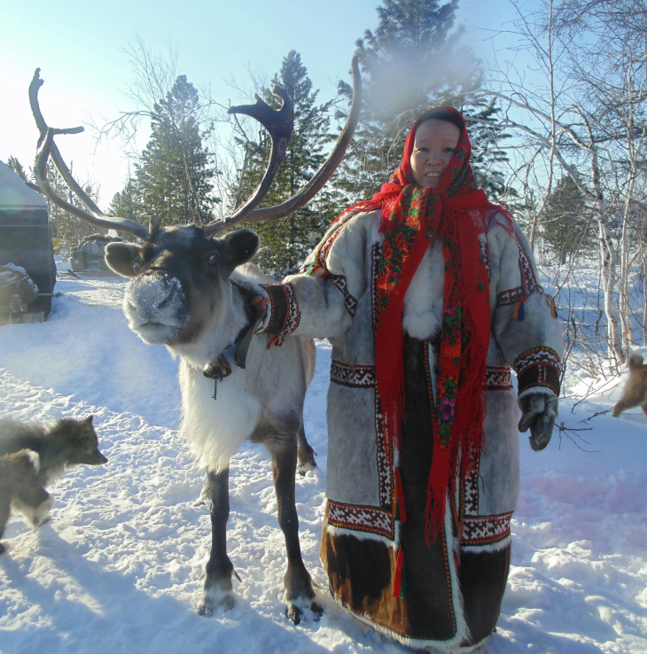
Муниципальное бюджетное дошкольное образовательное учреждение детский сад «Рыбка»
Радуга узоров
встреча с родителями
Салиндер Жанна Анатольевна,
воспитатель
п.Тазовский, 2020 г.

Slide 2
Ненецкая легенда
«…Пошёл Нум по земле дальше и встретил мужчину и женщину. Махнул рукой, и появились у них олени, нарты, малицы, ягушки и кисы. «Все это ваше, живите счастливо, - сказал Нум. – но жить вы должны по законам. Вот они: орнамент на твоих кисах. Это не просто рисунок. Треугольник кисов – это твой чум, поперечные полоски – запреты, еще один треугольник – дымок над чумом. А верхний ободок на носу кисов – это небо над твоей головой. Полоски в разные стороны могут означать лучи солнца над чумом. Орнамент вокруг кисов означает, что под небом вы не одни; вокруг вашего чума живут и другие…..»

Slide 3
Орнамент-оберег
Предки ненцев придавали орнаментам свойства оберегов и роль магической защиты самого предмета и его и владельца. Хозяйки орнаментировали, прежде всего ворот и рукава, подол, то есть все отверстия, через которые болезни или злые силы могут проникнуть внутрь человека. В узорах изображали растения, животных, солнце, луну, землю, огонь – такие рисунки, считали они, не дают приблизиться злым духам к человеку и привлекают добрых покровителей. Имея орнаментированную одежду ненцы думали что защищают себя от духов, болезней и они не смогут проникнуть в них через защитный магический узор.

Slide 4
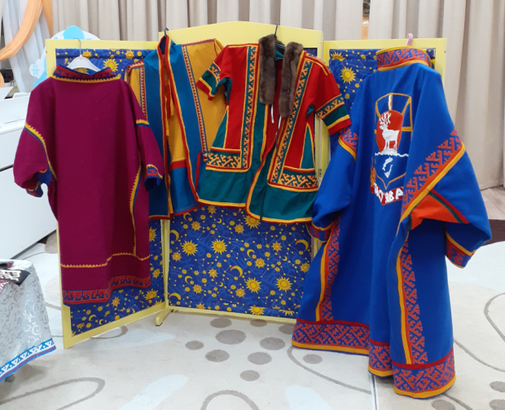
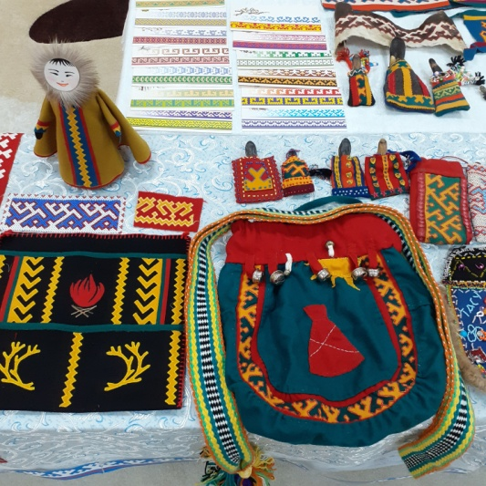
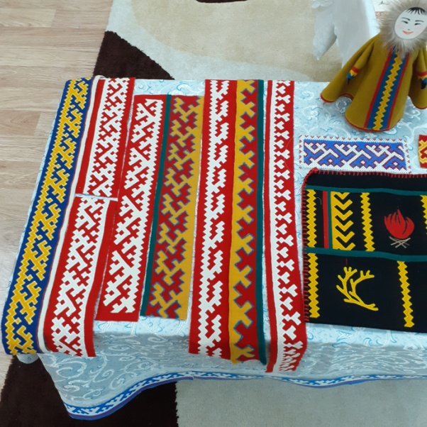
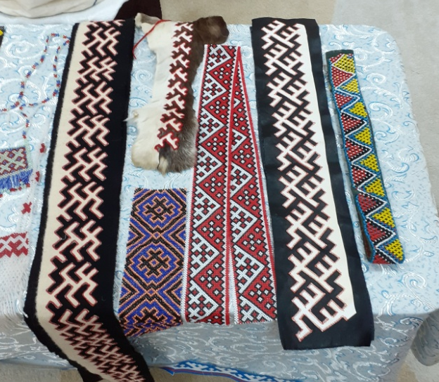
Ненецкие орнаменты – это условные знаки, символы, которые выражают отношение человека к явлениям природы
«…на орнаментах, геометрически точно вырезанных, изображена вся тундра, с реками, озерами, с глазами, копытами и ушками оленя, следами других животных, птиц и зверей …»

Slide 5
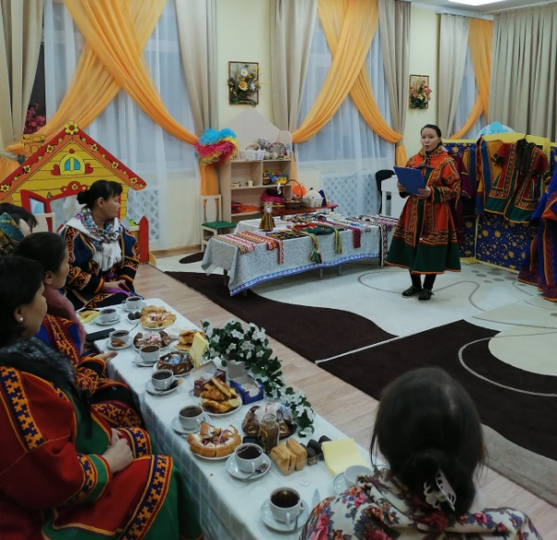
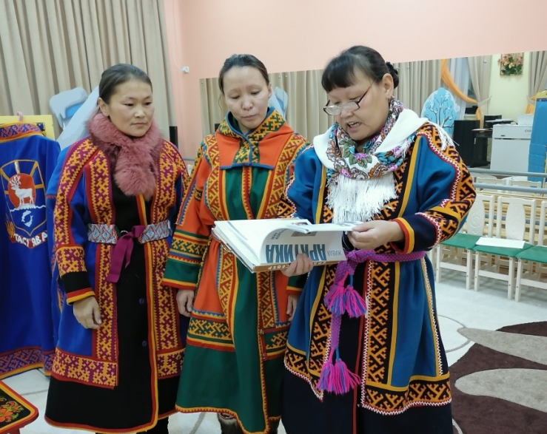
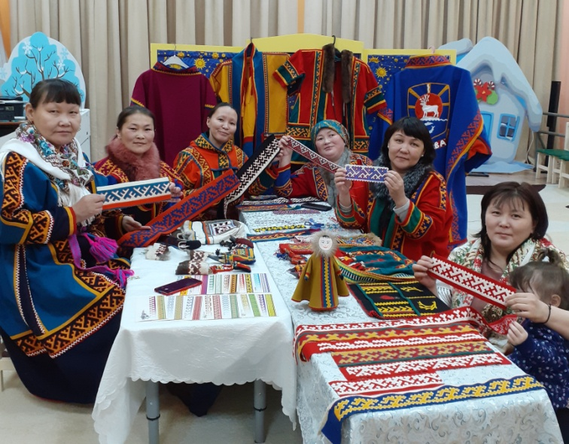
На встречу были приглашены мастерицы п.Тазовский. Среди них была мастерица по декорактивно - прикладному творчеству Салиндер Тамара Вэрьевна, которая рассказала о творчестве Народов Крайнего Севера, о ненецких игрушках для девочек «Нухуку» (кукла из утиных клювов).
Молодая мама Яр Ирина увлеченно рассказывала о цвете в орнаменте. Каждый цвет в орнаменте имеет свою стихию, голубой, синий-вода, небо, желтый – солнце и т.д.

Slide 6
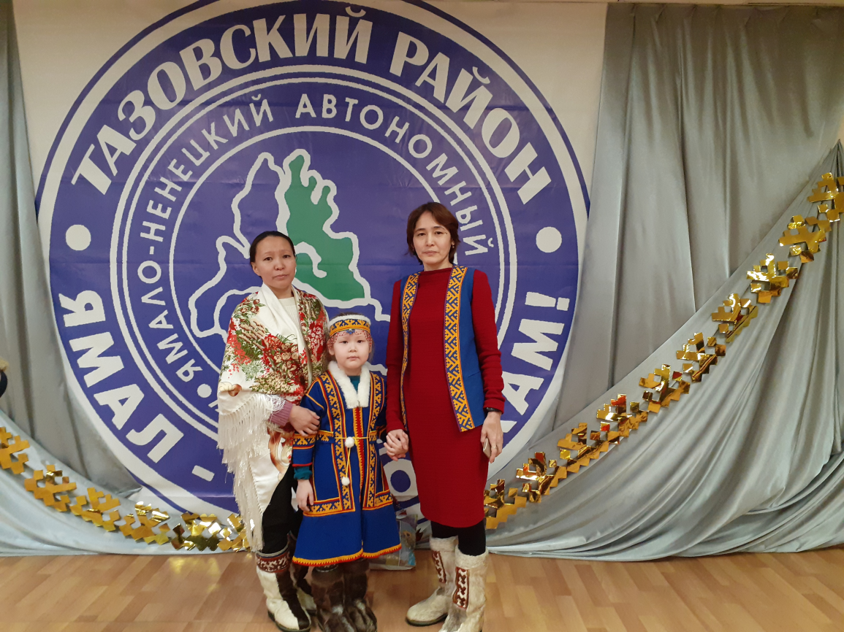
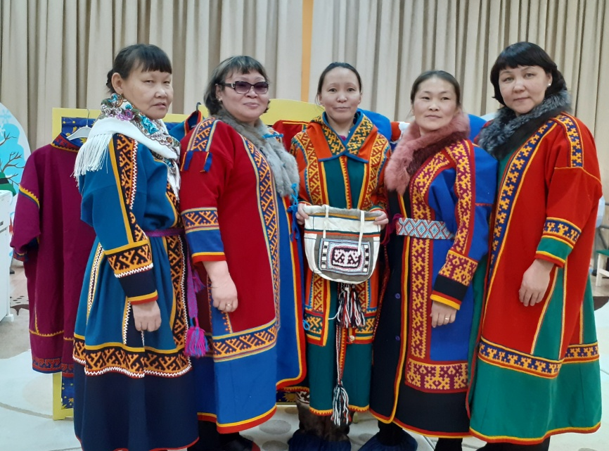
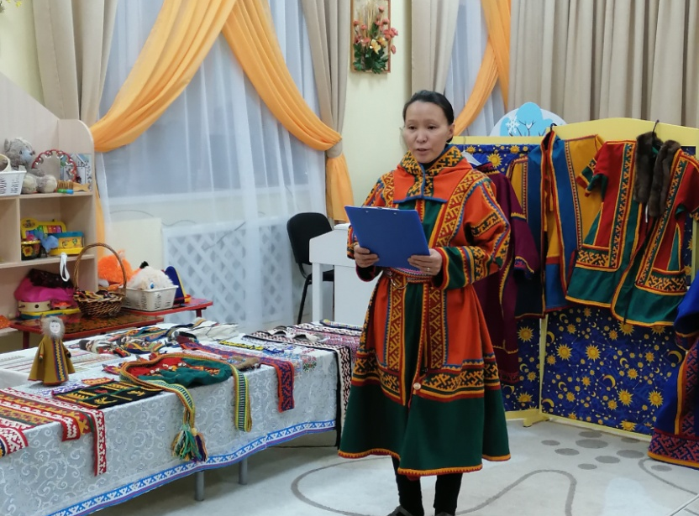
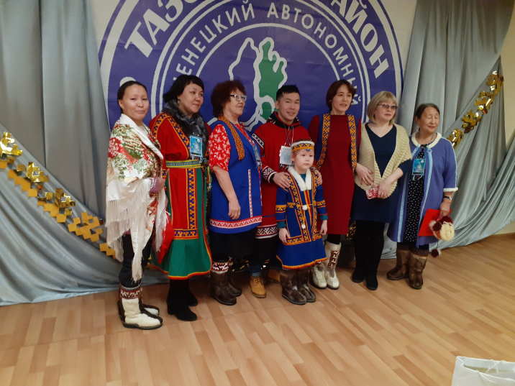
Интересные встречи на Ямальской земле

Slide 7
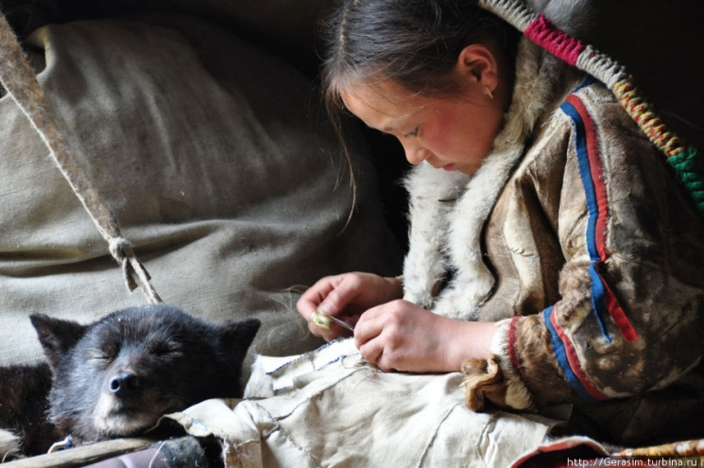
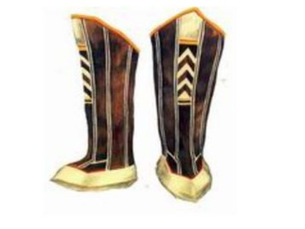
ТУНДРОВИЧКИ
Леонид Лапцуй
Согнулась ненка над своей работой.
Она кроит отточенным ножом
Орнаменты семиузорных кисов.
Рисунки так красивы и белы,
Что на снежинки хрупкие похожи.
На кисы сказкой, прихотью свободной
Узор ложится под напев народный.
Орнамент, вышитый с таким душевным жаром,
Он не забудется, вовек не станет старым .
На просторах тундры, словно птички,
Распевают песни тундровички.
Косы черные, как реки, с плеч стекают.
Ягушки гагарами пестрят.
И орнаментом пестрит цветной наряд.
Смастерят они себе кисы,
С семицветной радугою споря.
Швов никто в одежде ненок не найдет.
руки гибкие, и стан – под стать березе.
То «сиянье» сотворят иглой,
И оно в орнаменте лучится.
То олень, рога взметая, мчится,
Свет в одежде меховой струится
И переливается игрой
Ярких красок – их сама природа
Сотворила для умелых рук

